Slide 1

Gerenciamento de Configuração e Mudanças Conceitos Prof. Ricson Santana

Slide 2
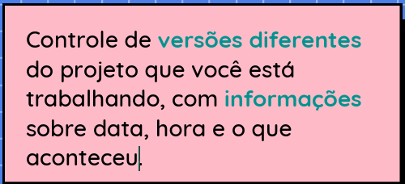
O que é versionamento
As ferramentas de versionamento (chamadas de VCS – Version Control System) fazem o controle e gerenciamento das diferentes versões de um software, documento ou qualquer outro tipo de artefato digital.
É essencial para acompanhar as alterações feitas ao longo do tempo, permitindo que desenvolvedores e colaboradores trabalhem de forma colaborativa, rastreiem mudanças, identifiquem problemas e garantam a integridade e consistência do produto final.
As ferramentas de versionamento criam uma forma centralizada de administrarmos o código

Slide 3
GIT
Git é uma ferramenta open source desenvolvida para controle de versionamento de códigos, criada originalmente como uma ferramenta nativa ao Linux.
Atualmente, o Git possui portabilidade com diversos sistemas operacionais, além de funcionar nativamente em algumas IDEs – como o Visual Studi Code
A grande diferença do Git para outros VCS
é a forma como os dados são abordados
Enquanto a maioria dos VCS armazenam informações como uma lista de mudanças,
O Git aborda os dados como uma série de snapshots, fotografias do estado atual do sistema.
Os comandos do Git
– formas mais interativas, com interfaces de usuário (GUI),
- formas mais técnicas, através de interfaces de linha de comando (CLI).

Slide 4
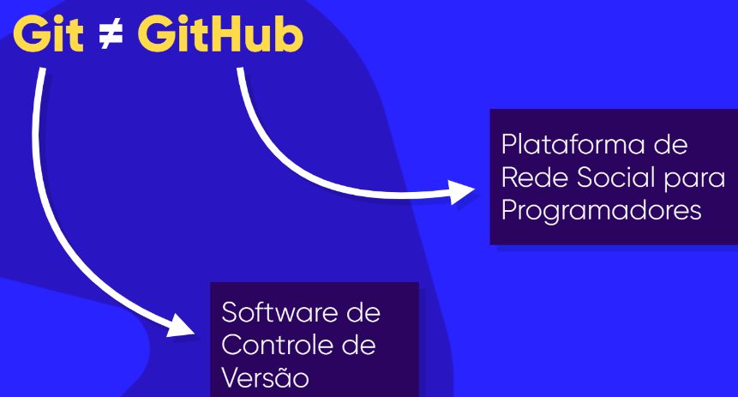
Git x GitHub

Slide 5
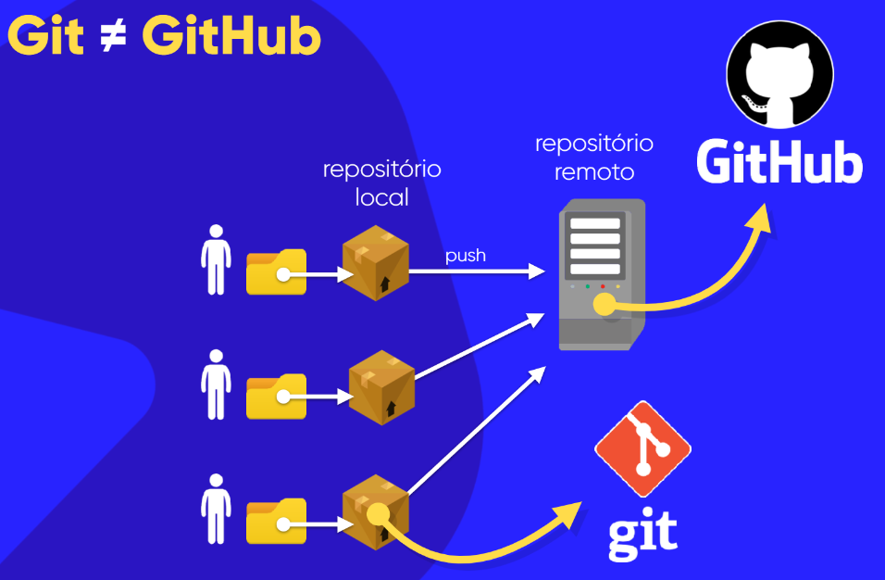
Git x GitHub

Slide 6
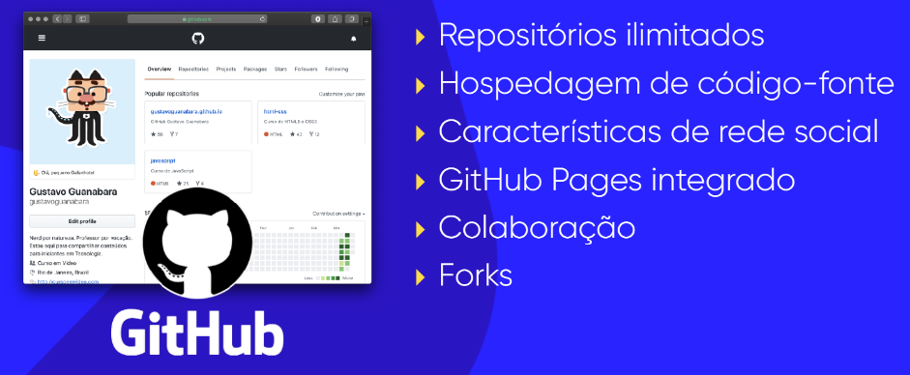
Git x GitHub

Slide 7
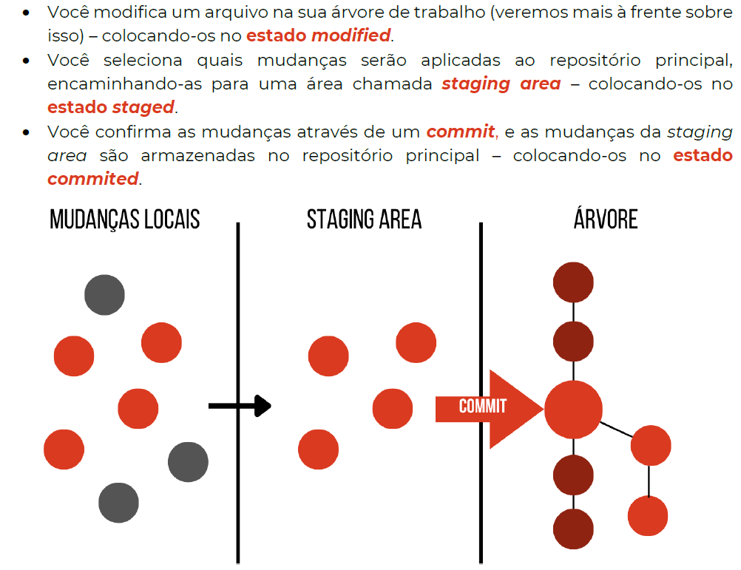
O fluxo de trabalho do Git

Slide 8
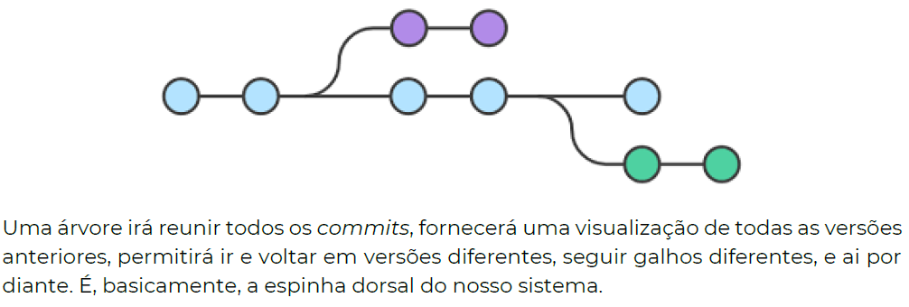
ÁRVORE DE TRABALHO
A árvore de trabalho (working tree) é uma forma de visualizar e controlar as diferentes versões do trabalho.
Ela é o diretório do sistema de arquivos, é onde você edita, adiciona ou remove versões.
Imagine cada versão como um nó nessa árvore – vamos da versão 0 para a versão 1, avançamos um nó; podemos ter um nó paralelo, com outras funcionalidades, e assim por diante. O relacionamento entre esses nós cria uma figura de árvore.

Slide 9
FLUXO DE TRABALHO
iniciar um repositório Git na sua máquina local –
Git init
Pode ser que você queira puxar um repositório da internet pronto, para trabalhar em mudanças localmente em algo que já exista. Para isso, usamos a ferramenta de clone:
Git clone

Slide 10
Bora começar?!

